Slide 1


Slide 2

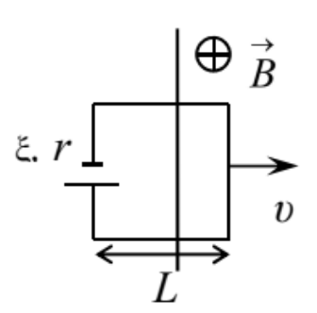

Slide 3
Метод комплексних амплітуд та його застосування для кіл змінного струму

Slide 8


